Slide 1
Praktikum Rechnerarchitektur
Abschlussvortrag
Huffmankodierung
Aufgabenbereich Theorie der Informationsverarbeitung
Amir Taghizadegan | Uros Maletic | Lukas Weng

Slide 2
Gliederung
Einleitung
Lösungsansatz
2.1.Häufigkeitsanalyse
2.2.Erstellung des Wörterbuchs
2.3.Übersetzung des Eingabeworts
Korrektheit
Performanzanalyse
Zusammenfassung und Ausblick
Quellen

Slide 3
1. Einleitung: Huffmankodierung
verlustfreies Datenkompressionsverfahren
generiert präfix-freien Code
Grundprinzip: Häufig auftretende Symbole werden durch kurze Codewörter und selten auftretende Symbole durch lange Codewörter beschrieben.

Slide 4
1. Einleitung: Huffmanalgorithmus
Häufigkeitsanalyse
Erstellung des Wörterbuchs
Übersetzung des Eingabeworts

Slide 5
2. Lösungsansatz
int huffman_encode(char *data, char *result, unsigned int result_size)
Vorstellung der Häufigkeitsanalyse am Beispieleingabewort
AADZDAADDZAAAADAZZD

Slide 6
2.1 Häufigkeitsanalyse
Zeichen 0 bis 15 aus dem data-Array:
Maske, die in jedem Byte das zu vergleichende Zeichen enthält:
Maske, die in den übereinstimmenden Bytes -1 und sonst 0 enthält:
A | A | D | Z | D | A | A | D | D | Z | A | A | A | A | D | A
0 | 1 | 2 | 3 | 4 | 5 | 6 | 7 | 8 | 9 | 10 | 11 | 12 | 13 | 14 | 15
A | A | A | A | A | A | A | A | A | A | A | A | A | A | A | A
0 | 1 | 2 | 3 | 4 | 5 | 6 | 7 | 8 | 9 | 10 | 11 | 12 | 13 | 14 | 15
-1 | -1 | 0 | 0 | 0 | -1 | -1 | 0 | 0 | 0 | -1 | -1 | -1 | -1 | 0 | -1
0 | 1 | 2 | 3 | 4 | 5 | 6 | 7 | 8 | 9 | 10 | 11 | 12 | 13 | 14 | 15

Slide 7
2.1 Häufigkeitsanalyse
Maske, die in den übereinstimmenden Bytes -1 und sonst 0 enthält:
Data-Array nach Vergleich:
-1 | -1 | 0 | 0 | 0 | -1 | -1 | 0 | 0 | 0 | -1 | -1 | -1 | -1 | 0 | -1
0 | 1 | 2 | 3 | 4 | 5 | 6 | 7 | 8 | 9 | 10 | 11 | 12 | 13 | 14 | 15
-1 | -1 | D | Z | D | -1 | -1 | D | D | Z | -1 | -1 | -1 | -1 | D | -1
0 | 1 | 2 | 3 | 4 | 5 | 6 | 7 | 8 | 9 | 10 | 11 | 12 | 13 | 14 | 15

Slide 8
2.1 Häufigkeitsanalyse
Ergebnis der Häufigkeitsanalyse für das Beispiel AADZDAADDZAAAADAZZD:
Zeichen | Häufigkeit
A | 9
D | 6
Z | 4

Slide 9
2.1 Häufigkeitsanalyse: Fehlerbehandlung
ein Zeichen kommt zu häufig vor
ein Zeichen wird nicht von der 7-Bit-ASCII-Variante kodiert
das result-Array ist zu klein

Slide 10
2.2 Erstellung des Wörterbuchs
Es wird ein Haufen erstellt und alle Elemente hinzufügt
Anhand des Haufens wird der Huffman-Baum erstellt
Der Baum wird traversiert und die Codewörter in das result-Array eingetragen

Slide 11
2.2 Wörterbuch: Erstellung des Heaps
8 Bytes
Z
4
D
6
Z
4
A
9
D
6
A
9

Slide 12
2.2 Wörterbuch: Erstellung des Baums
Z
4
D
6
A
9
#
10
A
9
#
10
Z
4
D
6
Z
4
D
6

Slide 13
2.2 Wörterbuch: Finaler Baum
#
19
A
9
#
10
Z
4
D
6

Slide 14
2.2 Wörterbuch: Traversierung
#
19
Buchstabe | Codewort | Im Speicher
A | 0 | 0100 0001 1111 1110
Z | 10 | 1101 1010 0000 0010
D | 11 | 1100 0100 0000 0011
0
1
A
9
#
10
0
1
Z
4
D
6

Slide 15
2.3 Übersetzung des Eingabeworts
1. Ein Quellsymbol im Eingabewort wird gelesen.
AADZDAADDZAAAADAZZD
        --------↑----------------------------------------
Nächstes Quellsymbol: Z ≙ 01011010

Slide 16
2.3 Übersetzung des Eingabeworts
2. Der Wörterbuch Eintrag zu dem Zeichen wird gesucht.
Wörterbuch:
Eintrag zu ‘A’ Eintrag zu ‘Z’ Eintrag zu ‘D’
Aktuelles Quellsymbol: ’Z’ ≙ 01011010
Modifiziertes Quellsymbol: ’Z̃’ ≙ 01011010
01000001 | 11111110 | 11011010 | 00000010 | 11000100 | 00000011

Slide 17
2.3 Übersetzung des Eingabeworts
2. Der Wörterbuch Eintrag zu dem Zeichen wird gesucht.
Wörterbuch:
Eintrag zu ‘A’ Eintrag zu ‘Z’ Eintrag zu ‘D’
Aktuelles Quellsymbol: ’Z’ ≙ 01011010
Modifiziertes Quellsymbol: ’Z̃’ ≙ 11011010
=>passenden Eintrag gefunden
01000001 | 11111110 | 11011010 | 00000010 | 11000100 | 00000011

Slide 18
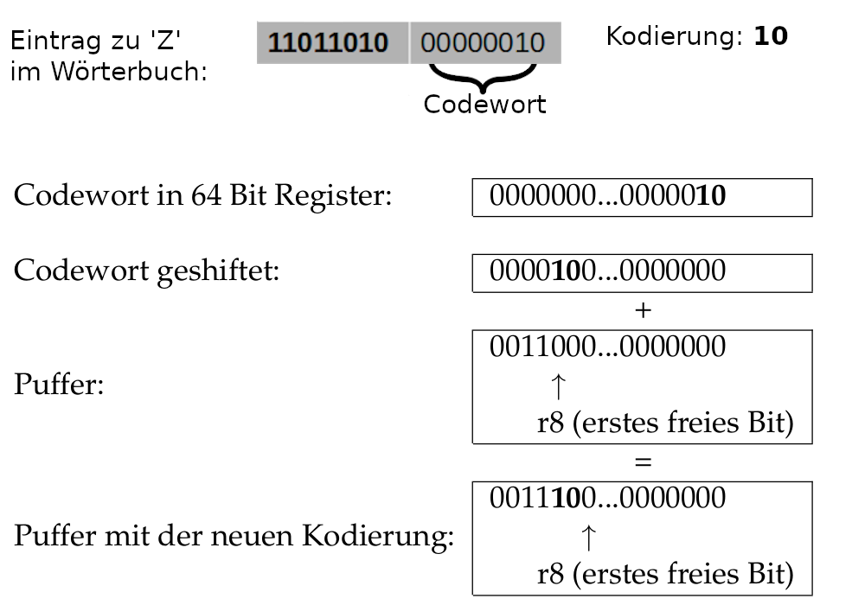
2.3 Übersetzung des Eingabeworts
3,4. Das Codewort wird auf 64 Bit erweitert, angepasst und in den Puffer eingefügt.

Slide 19
2.3 Übersetzung des Eingabeworts
Die Schritte 1-4 werden solange wiederholt, bis das nächste Quellsymbol ’\0’ ≙ 00000000 ist.

Slide 20
2.3 Übersetzung des Eingabeworts
5. Puffer in das result-Array kopieren
Kann mitten in der Schleife und nach der Beendigung der Schleife passieren
result-Array:
Wörterbuch | Splitter | Kodierungen

Slide 21
2.3 Übersetzung des Eingabeworts
6. Kodierungsende markieren und Rückgabewert bestimmen.
1.Fall: Gesamte Kodierung endet mit 1
2.Fall: Gesamte Kodierung endet mit 0
Rückgabewert beim Erfolgsfall: Länge der gesamten Kodierung in Bytes
Rückgabewert bei anderen Fällen (z.B result-Array zu klein): -1
00000011 | 00111011 | 00111110 | 00001101 | 01011000
↑
Kodierung endet hier
↓
00000001 | 00111011 | 00111110 | 00001101 | 01010111

Slide 22
3. Korrektheit: Testfälle
Beispiel aus der Aufgabenstellung: ABRAKADABRAB
Überprüfung von Randfällen und der Fehlerbehandlung
  Eingabewort der Länge 0, Eingabewort der Länge 1, ein Zeichen mehrmals wiederholt
  mindestens ein Zeichen im Eingabewort ist nicht in der 7-Bit-ASCII-Variante enthalten
  ein Zeichen kommt im Eingabewort mehr als 65535 mal vor
Eingaben in natürlicher Sprache zur Überprüfung des Wörterbuchs und der Kodierung

Slide 23
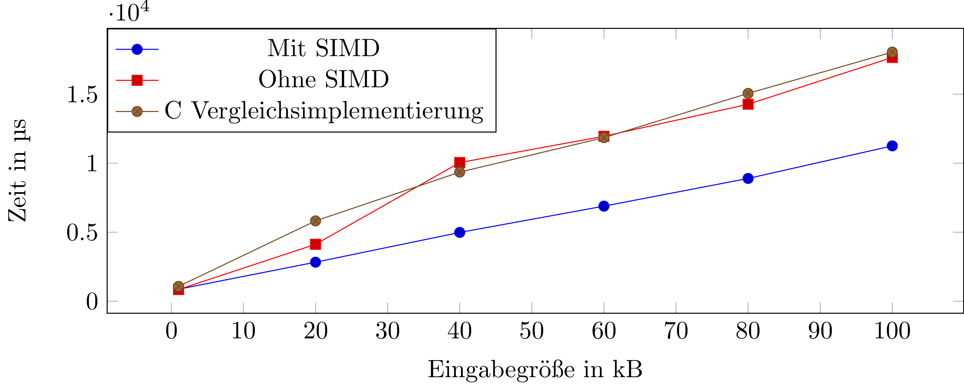
4. Performanzanalyse

Slide 24
5.1 Zusammenfassung
Kodierung von Daten in 7-Bit-ASCII-Darstellung mit dem Huffmanalgorithmus
automatisierte Tests und Zeitmessungen für jeweils vordefinierte Eingaben
Huffmankodierung lohnt sich nicht immer
wichtig aus der Performanzanalyse:
  SIMD lohnt sich erst bei großen Eingaben
  deutlicher Performanzvorteil von Assemblerimplementierung gegenüber der Implementierung in einer Hochsprache

Slide 25
5.2 Ausblick
Erweiterung der Kodierungsfunktion: Funktion zur Analyse der Eingaben
  Größe des result-Arrays vorberechnen
  entscheiden ob die Huffmankodierung sinnvoll ist
Weitere Kodierungsverfahren, die gegensätzlich für Huffmankodierung gut funktionieren:
  Bsp.: "ABCDEFGHIJKLMMMMMMMMMMMM…" → Lauflängenkodierung
Sortierung der Zeichen mit gleichen Häufigkeiten

Slide 26
6. Quellen
Thomas Borys. Codierung und Kryptologie. Vieweg + Teubner Research. Wissenschaft. Vieweg & Teubner, Wiesbaden, 1. aufl. edition, 2011.
Wilfried Dankmeier. Grundkurs Codierung. Springer Fachmedien Wiesbaden, Wiesbaden, 4. aufl. 2017 edition, 2017.
Joachim Goll. C als erste Programmiersprache. Springer Vieweg, Wiesbaden, 8., überarb. und erw. aufl. edition, 2014.
D. A. Huffman. A method for the construction of minimum-redundancy codes. Proceedings of the IRE, 40(9):1098–1101, 1952.
Ralph-Hardo Schulz. Codierungstheorie. Vieweg+Teubner Verlag, Wiesbaden, 1991.

